Slide 1
Leben im Dreieck

Slide 2
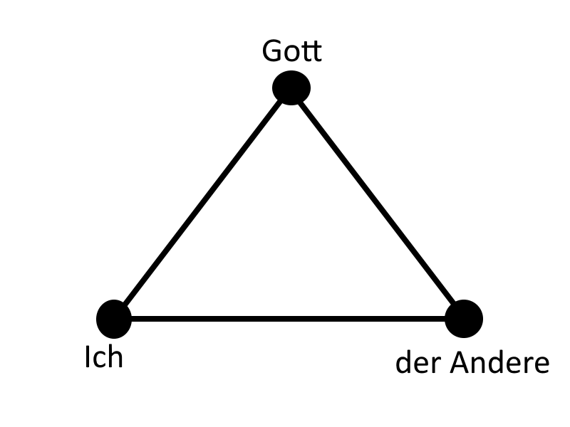
Leben im Dreieck

Slide 3
These:
Gott befähigt den Mensch zum Leben mit anderen Menschen

Slide 4
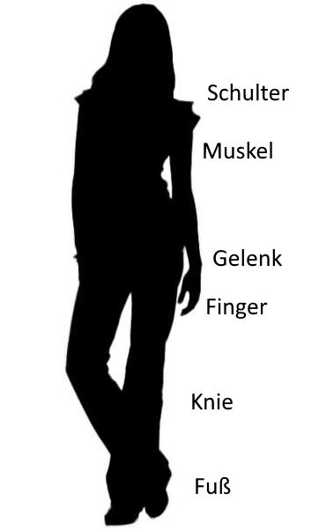
Röm.12, 4-5:
4 So wie euer Körper viele Teile und jeder Körperteil seine besondere Funktion hat,
5 so verhält es sich auch mit dem Leib Christi.
Wir sind alle Teile seines einen Leibes, und jeder von uns hat eine andere Aufgabe zu erfüllen. Und da wir alle in Christus ein Leib sind, gehören wir zueinander, und jeder Einzelne 'ist auf alle anderen angewiesen.
Neues Leben. Die Bibel © der deutschen Ausgabe 2002 / 2006 / 2017 SCM R.Brockhaus in der SCM Verlagsgruppe GmbH, Max-Eyth-Str. 41, 71088 Holzgerlingen - www.scm-brockhaus.de, E-Mail: info@scm-brockhaus.de

Slide 5
Röm.12, 6-8:
6 Gott ist gnädig und hat uns unterschiedliche Gaben geschenkt. Hat Gott dir zum Beispiel die Gabe der Prophetie gegeben, dann wende sie an, wenn du überzeugt bist, dass Gott durch dich redet.
7 Besteht deine Begabung darin, anderen zu dienen, dann diene ihnen gut. Bist du zum Lehren berufen, dann sei ein guter Lehrer.
8 Wenn du die Gabe hast, andere zu ermutigen, dann mach es auch! Wer Geld hat, soll es aus freien Stücken und ehrlich mit anderen teilen. Hat Gott dir die Fähigkeit verliehen, andere zu leiten, dann nimm diese Verantwortung ernst. Und wenn du die Begabung hast, dich um andere, die es nötig haben, zu kümmern, sollst du es mit fröhlichem Herzen tun.
Neues Leben. Die Bibel © der deutschen Ausgabe 2002 / 2006 / 2017 SCM R.Brockhaus in der SCM Verlagsgruppe GmbH, Max-Eyth-Str. 41, 71088 Holzgerlingen - www.scm-brockhaus.de, E-Mail: info@scm-brockhaus.de

Slide 6
Röm.12, 9-11:
9 Täuscht nicht nur vor, andere zu lieben, sondern liebt sie wirklich. Hasst alles Böse und stellt euch auf die Seite des Guten.
10 Liebt einander mit aufrichtiger Zuneigung und habt Freude daran, euch gegenseitig Achtung zu erweisen.
11 Werdet nicht nachlässig, sondern lasst euch ganz vom Geist erfüllen und setzt euch für den Herrn ein.
Neues Leben. Die Bibel © der deutschen Ausgabe 2002 / 2006 / 2017 SCM R.Brockhaus in der SCM Verlagsgruppe GmbH, Max-Eyth-Str. 41, 71088 Holzgerlingen - www.scm-brockhaus.de, E-Mail: info@scm-brockhaus.de

Slide 7
These:
Gott ändert meine Einstellung zu anderen Menschen

Slide 8
These:
Gott macht den Menschen liebesfähiger und liebenswerter

Slide 9
1. Johannes 3, 14-18:
14 Wenn wir die anderen Gläubigen lieben, beweist dies, dass wir vom Tod zum ewigen Leben durchgebrochen sind. Wer aber die Brüder nicht liebt, der ist immer noch tot.
15 Wer seinen Bruder hasst, ist ein Mörder. Und ihr wisst, dass kein Mörder das ewige Leben in sich trägt.
16 Wir haben die wahre Liebe daran erkannt, dass Christus sein Leben für uns gegeben hat. Deshalb sollen auch wir unser Leben für unsere Brüder einsetzen.
17 Doch wenn einer genügend Geld hat, um gut zu leben, und einen anderen in Not sieht und sich weigert zu helfen - wie soll die Liebe Gottes da in ihm bleiben?
18 Liebe Kinder, wir wollen nicht nur davon reden, dass wir einander lieben; unser Tun soll ein glaubwürdiger Beweis unserer Liebe sein.
Neues Leben. Die Bibel © der deutschen Ausgabe 2002 / 2006 / 2017 SCM R.Brockhaus in der SCM Verlagsgruppe GmbH, Max-Eyth-Str. 41, 71088 Holzgerlingen - www.scm-brockhaus.de, E-Mail: info@scm-brockhaus.de

Slide 10
These:
Gott macht den Menschen liebesfähiger und liebenswerter

Slide 11
1.Johannes 3,19-22
19 Und daran werden wir erkennen, dass wir aus der Wahrheit sind, und werden unser Herz in seiner Gegenwart beruhigen. 20 Denn wenn das Herz uns auch verurteilt - Gott ist größer als unser Herz, und er weiß alles. 21 Geliebte, wenn das Herz uns aber nicht verurteilt, haben wir gegenüber Gott Zuversicht; 22 und alles, was wir erbitten, empfangen wir von ihm, weil wir seine Gebote halten und tun, was ihm gefällt.
Einheitsübersetzung der Heiligen Schrift © 1979 Katholische Bibelanstalt, Stuttgart

Slide 12
Leben im Dreieck
Gott befähigt den Mensch zum Leben mit anderen Menschen
Gott ändert meine Einstellung zu anderen Menschen
Gott macht den Menschen liebesfähiger und liebenswerter

